Slide 1
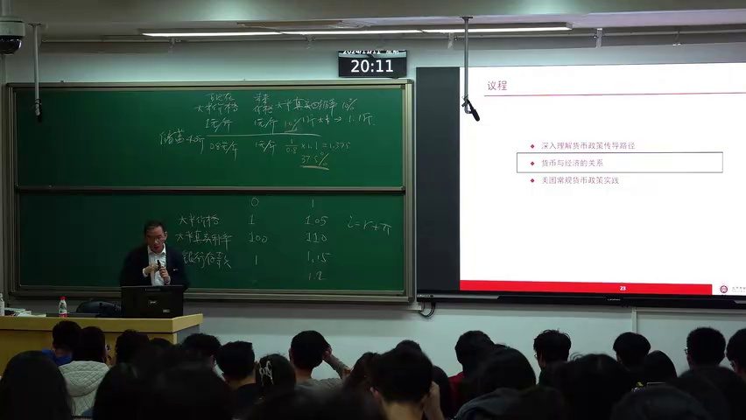

Slide 2
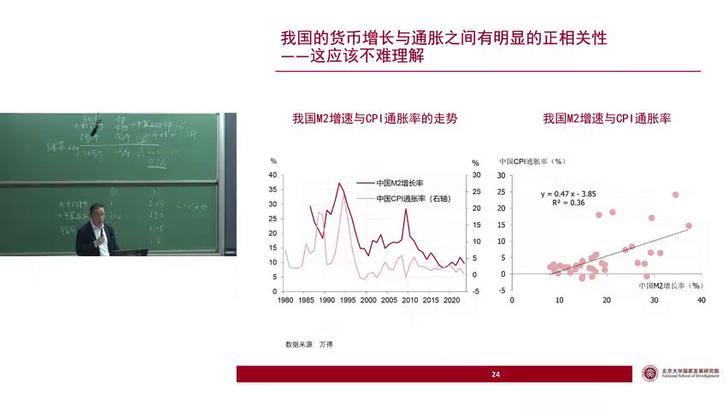
Notes:
1. 对话首先质疑了古典镜像假设下货币与经济因素的不变性，指出现实情况与理论假设存在差异。
2. 通过分析中国自1980年代以来的M2增速与通胀走势，对话揭示了货币增长与价格水平之间预期的正相关性。
3. 进一步探讨了M2增速与真实GDP增长率之间的关系，通过折线图和散点图展示了两者之间的显著相关性，相关系数约为0.32。
4. 对话指出，在中国近40年的经济数据中，货币总量增速与真实GDP增长率之间存在显著的正向关联，这一现象值得深入探究。
5. 最后，对话强调在分析经济数据时需避免忽略关键点，提出对货币与经济变量之间复杂关系的深入思考必要性。

Slide 3
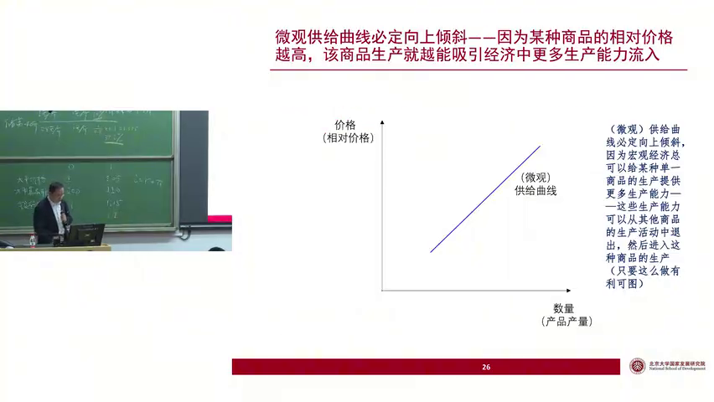
Notes:
1. 微观经济学中，供给曲线向上倾斜，表示价格与供给量正相关，这是由于商品相对价格上升促使更多生产能力转向该商品生产。
2. 在讨论矿泉水供给时，其相对价格（如与粉底液相比）的提升，会吸引更多资源投入矿泉水生产，体现微观供给曲线的特性。
3. 宏观经济总供给曲线的分析需考虑整个经济体系，而不仅仅是单一商品，其复杂性远超微观层面。
4. 将微观供给曲线的逻辑直接应用于宏观层面存在局限，宏观经济还需考虑整体价格水平、资源分配等更广泛因素。
5. 理解微观与宏观供给曲线的区别，有助于更准确地分析不同经济层面的供需关系及价格变动影响。

Slide 4
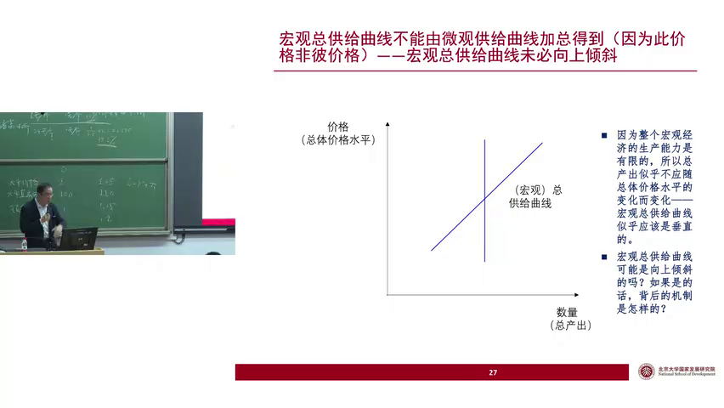
Notes:
1. 对话解释了在宏观经济学中，总体价格水平和总产出的关系，指出总供给曲线在短期内应为垂直，反映生产能力的固定性。
2. 讨论强调了微观经济分析工具在宏观应用时的局限性，指出不能简单套用微观直觉到宏观经济分析中。
3. 对话指出，没有货币作为单位，无法讨论总体价格水平，货币的引入是分析总供给和总需求关系的前提。
4. 提及古典经济学观点认为货币不影响实体经济，因此总供给曲线应垂直，表明经济供给量与价格无关。
5. 对话最后提出了现实中的总供给曲线可能倾斜的问题，暗示理论与实践之间的差异，需要进一步探讨。

Slide 5
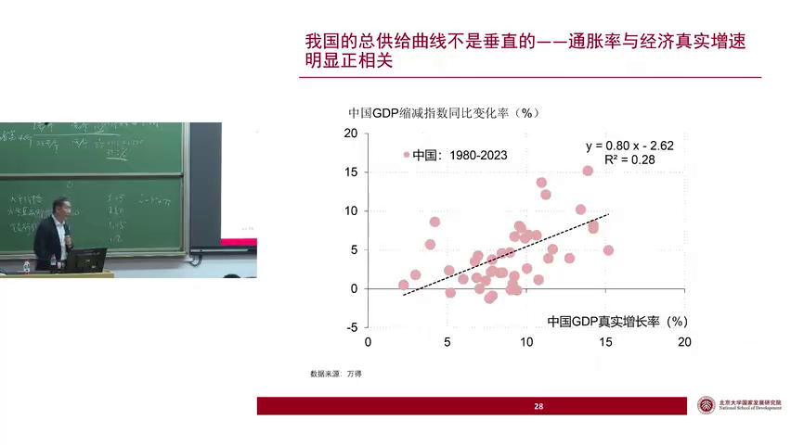
Notes:
1. 对话分析了中国从80年代至2023年的GDP真实增长与通胀关系，指出货币对真实经济的影响与古典经济学理论相吻合。
2. 数据显示，美国从1930年到2023年近100年的通胀与真实GDP增长存在一定的相关性，强调了经济指标间的联系。
3. 通过横轴表示真实经济增长、纵轴反映总体价格水平变化的图表，直观展示了通胀与经济增长的关系。
4. 讨论中提到了中国和美国的数据对比，旨在说明不同国家在长期经济发展中，货币与真实经济活动之间的相互作用模式。
5. 对话总结了货币供应量与真实经济活动之间的关系，强调了这一关系在全球主要经济体中的普遍性。

Slide 6
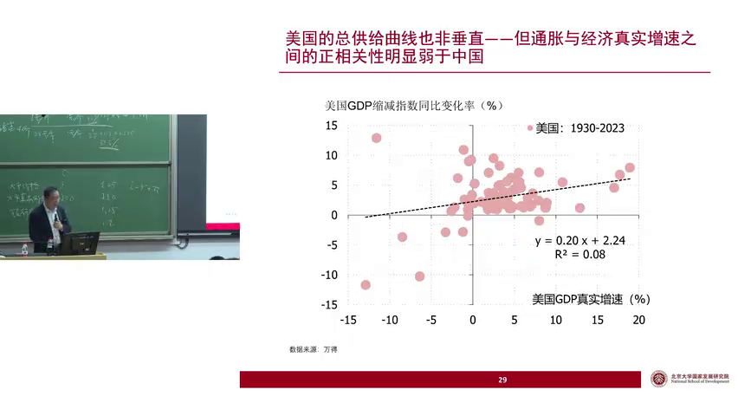

Slide 7
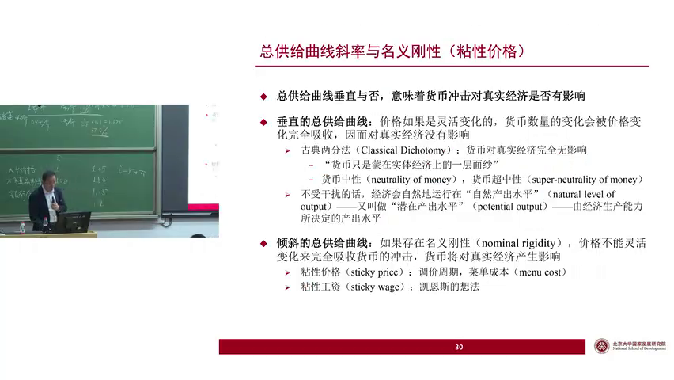
Notes:
1. 价格粘性与货币中性的概念：当价格能够灵活变化时，货币数量的变化会被价格吸收，货币对真实经济无影响，经济运行在自然产出水平。
2. 粘性价格的影响：现实中，由于菜单成本等摩擦因素，价格不能即时调整，导致货币冲击不能完全被价格吸收，货币开始影响真实经济。
3. 菜单成本的实例：餐馆菜单调整的不便性，以及小卖部商品价格调整的困难，说明价格调整的不灵活性。
4. 经济受货币影响的机制：价格粘性使得货币变化无法被价格完全吸收，从而对经济产生实际影响。
5. 自然产出水平的回归：在价格完全灵活的情况下，经济不受货币影响，运行在自然产出水平，但现实中价格粘性普遍存在。

Slide 8
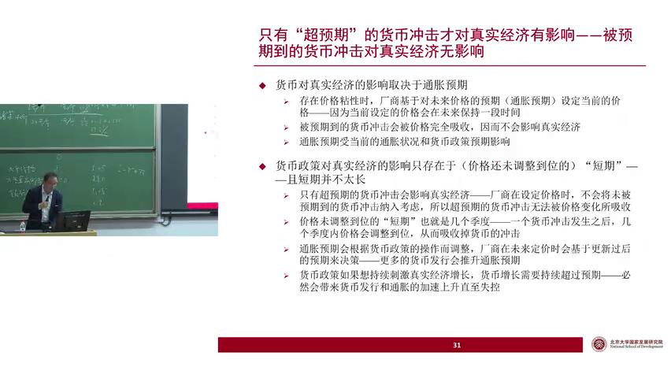
Notes:
1. 超预期的货币增长能够对真实经济产生影响，因为价格粘性使得短期内价格调整滞后，从而影响产量和就业。
2. 通胀预期的变化导致菲利普斯曲线和总供给曲线的变动，超预期的货币刺激最初能降低失业率，但长期会导致通胀预期上升，曲线整体上移。
3. 政府试图通过持续的货币宽松政策刺激经济，但预期的调整使得货币增长预期和通胀预期不断上升，最终导致通胀失控。
4. 货币政策的有效性依赖于超预期的货币增长，但这种策略不可持续，因为预期的自我实现会削弱货币刺激的效果。
5. 调控预期是货币政策的核心，超预期的货币增长和预期管理在影响经济活动方面扮演关键角色。

Slide 9
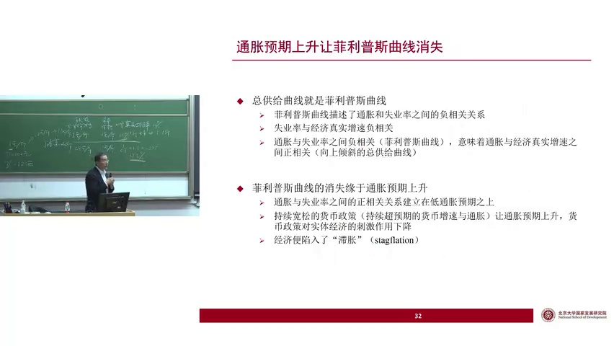

Slide 10
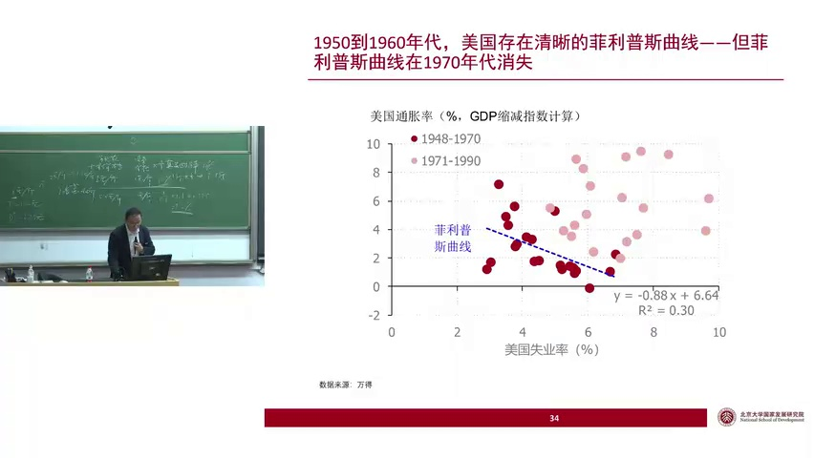

Slide 11
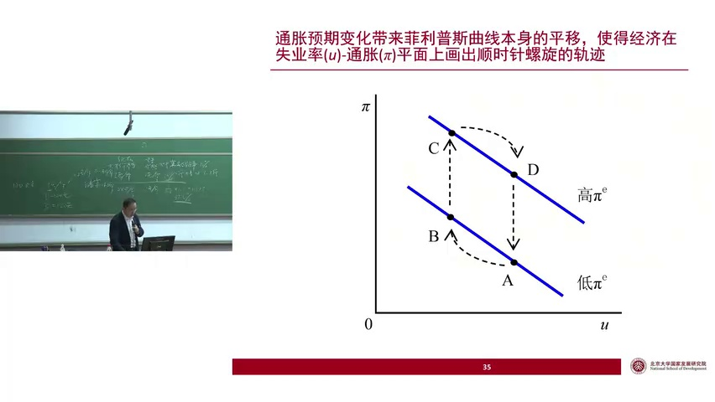

Slide 12
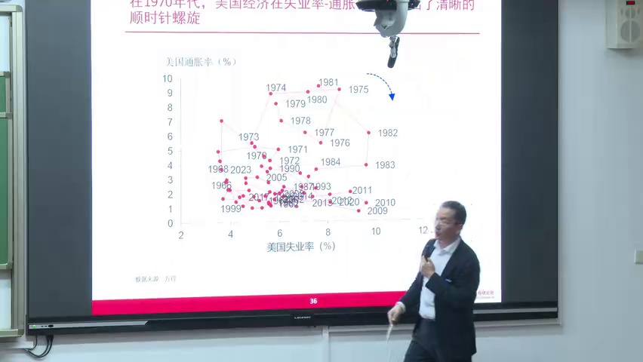

Slide 13
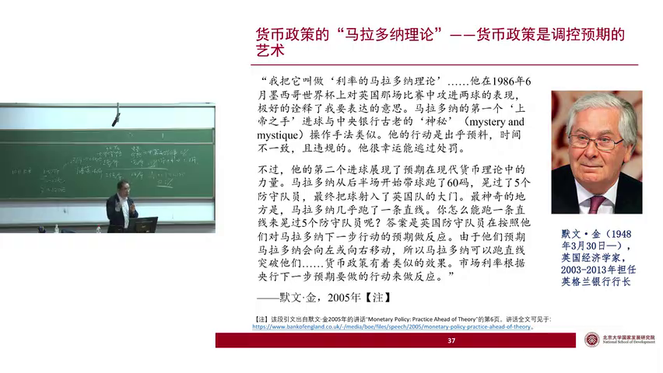
Notes:
1. 80年代初阿根廷与英国因马尔维纳斯群岛发生冲突，英国首相撒切尔夫人组织舰队成功夺回群岛，此事件影响了两国在体育领域的竞争氛围。
2. 在1986年世界杯中，阿根廷对阵英格兰，马拉多纳打入两球，第一个是“上帝之手”，第二个是连过五人的“世纪进球”，展现了超凡的足球技巧和对对手预期的利用。
3. 马拉多纳的第二个进球展示了现代货币理论中的预期管理，即通过出乎意料的行动来影响对手的决策，与央行通过政策调控市场预期有异曲同工之妙。
4. 货币政策的有效性很大程度上取决于市场对央行未来行动的预期，现代货币理论强调调控预期的重要性，央行如美联储通过利率调整来管理市场预期。
5. 自次贷危机后，美国联邦基金利率保持稳定长达数年，体现了央行在经济调控中对预期管理的重视和实践。

Slide 14
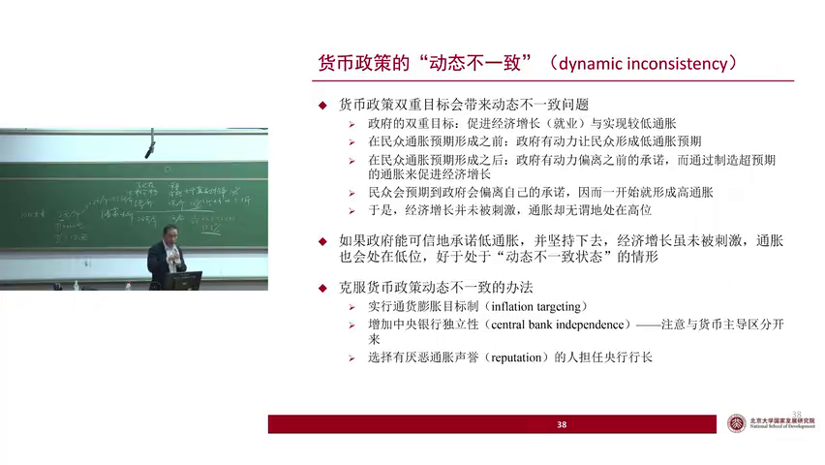
Notes:
1. 动态不一致问题源于政府和民众之间的博弈，政府倾向于在民众设定低通胀预期后通过货币扩张推高通胀，以促进经济增长和降低失业率，但民众会预期政府的不诚信行为，导致高通胀预期和高失业率的不良结果。
2. 为解决动态不一致问题，实行通胀目标制，即央行专注于控制通胀，偏离设定指标将导致央行负责人被替换，以此确保低通胀预期和低通胀率的实现。
3. 提升央行独立性是另一种解决动态不一致问题的方法，通过减少央行对政府经济增长和就业目标的依赖，增强央行在控制通胀方面的自主权，从而降低通胀预期和通胀率。
4. 动态不一致问题的核心在于政府承诺的不可信性，政府在事后有动力偏离事前的低通胀承诺，民众因此会形成高通胀预期，最终导致高通胀和高失业率的经济状况。
5. 通过法律手段或增强央行独立性，可以有效解决政府在货币政策执行中的动态不一致问题，实现经济稳定和通胀控制的双重目标。

Slide 15
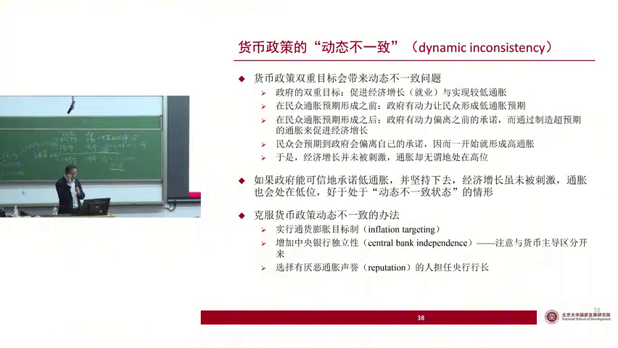
Notes:
1. 央行的发展和个人声誉对形成低经济增长环境有重要影响，这与货币政策传导路径在微观层面的观察密切相关。
2. 货币与经济的关系在宏观层面上主要通过预期机制体现，这是理解货币政策效果的关键。
3. 美国货币政策操作，特别是美联储调控短端利率（联邦基金利率）的常规操作，是研究货币经济关系的重要案例。
4. 在2008年金融危机爆发之前，美国货币政策操作遵循常规路径，而危机后则转向非常规操作，这为货币政策研究提供了丰富的素材。
5. 通过分析美国货币政策的历史演变，可以深入理解货币政策传导机制及其对经济的影响，为全球货币政策制定提供参考。

Slide 16
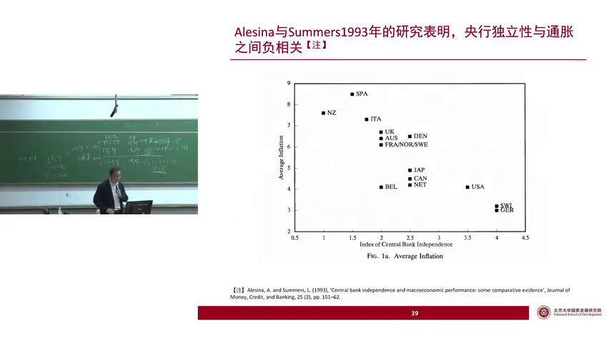
Notes:
1. 对话讨论了中央银行独立性与国家通胀率之间的负相关关系，通过60年代到80年代的数据展示了德国、瑞士、美国、新西兰和西班牙等国的情况。
2. 德国因经历过魏玛共和国时期的恶性通货膨胀，二战后在抑制通胀方面表现突出，体现了中央银行独立性的重要性。
3. 对话提到了新西兰和西班牙的通胀率相对较高，与中央银行的独立性较低有关，突显了中央银行独立性对控制通胀的关键作用。
4. 后来为应对高通胀，实施了总量目标政策，强调了选择有良好通胀控制声誉的中央银行人员的重要性。
5. 对话最后提到，通过选择特别的通胀目标和有业务通胀声誉的人，可以有效控制通胀，体现了政策制定者对中央银行独立性和通胀控制策略的重视。

Slide 17
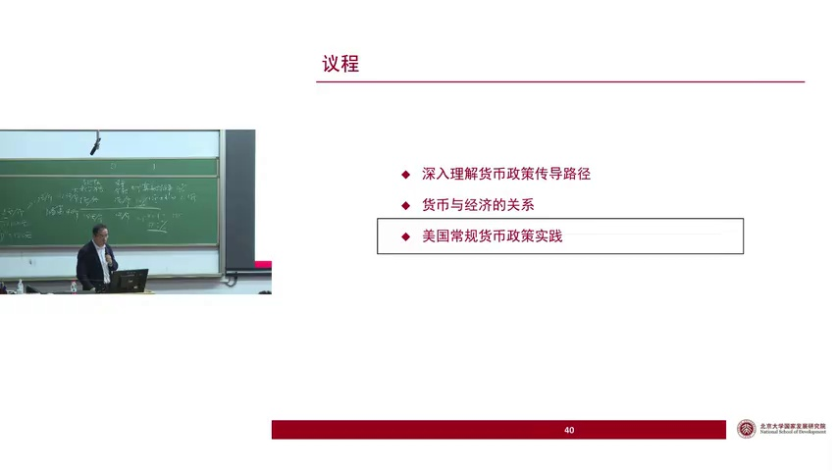

Slide 18
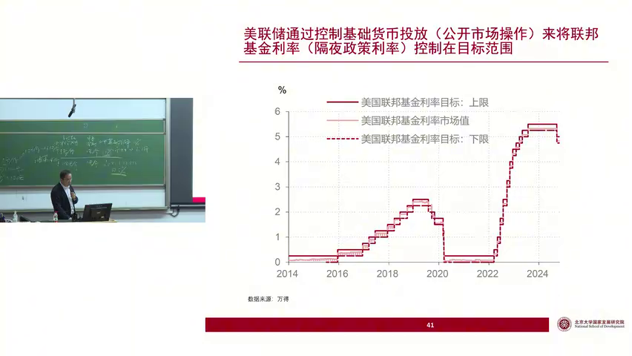
Notes:
1. 美联储公开市场委员会负责设定联邦基金利率的目标区间，通常为25个基点，以此调控金融市场。
2. 通过公开市场操作，美联储确保实际联邦基金利率维持在设定的上限和下限之间，以实现货币政策目标。
3. 央行调控短期利率，如联邦基金利率，需在利率水平上持续满足市场资金需求，确保利率功能有效。
4. 联邦基金利率作为操作目标，是货币政策执行工具在货币市场调控的核心，影响货币供给量。
5. 通过调控操作目标，美联储能有效管理经济中的货币流动，支持经济稳定与增长。

Slide 19
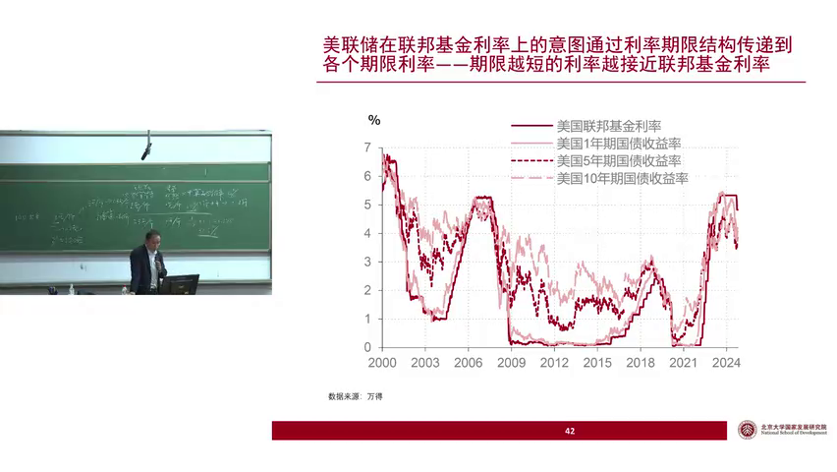
Notes:
1. 美国在特定时期通过非常规货币宽松政策，如量化宽松QE1、QE2、QE3，来应对经济挑战。
2. 美国通过降息周期中的信号释放，不断调整市场预期，影响经济走向。
3. 发达国家能通过公开信息的释放，引导市场预期，达到货币政策调控的效果。
4. 现代金融社会中，预期管理成为重要工具，但其复杂性需深入理解。
5. 动态一致性在预期管理中扮演关键角色，确保政策与市场预期的一致性。

Slide 20
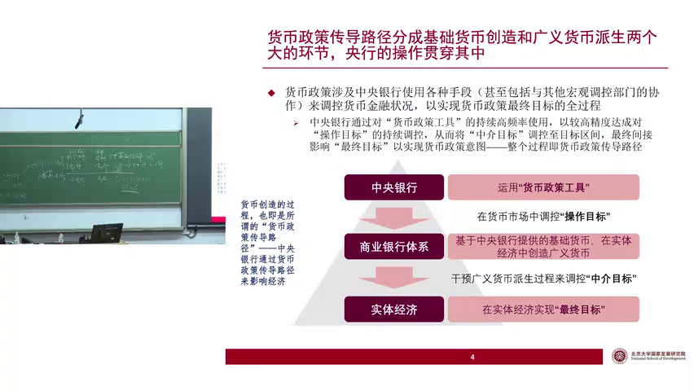
Notes:
1. 央行选择隔夜贷款以保持货币投放和回笼的灵活性，确保能随时调整市场流动性。
2. 通过调控短端利率，央行可以有效管理市场资金，避免长期贷款无法及时回收带来的流动性风险。
3. 隔夜贷款机制允许央行在需要时迅速回收资金，或通过连续操作维持资金投放，保持对市场利率的控制。
4. 这种操作方式有助于央行在市场流动性过量时及时回笼资金，防止经济过热。
5. 调控隔夜利率是央行维护金融市场稳定，实现宏观经济目标的重要手段之一。

Slide 21
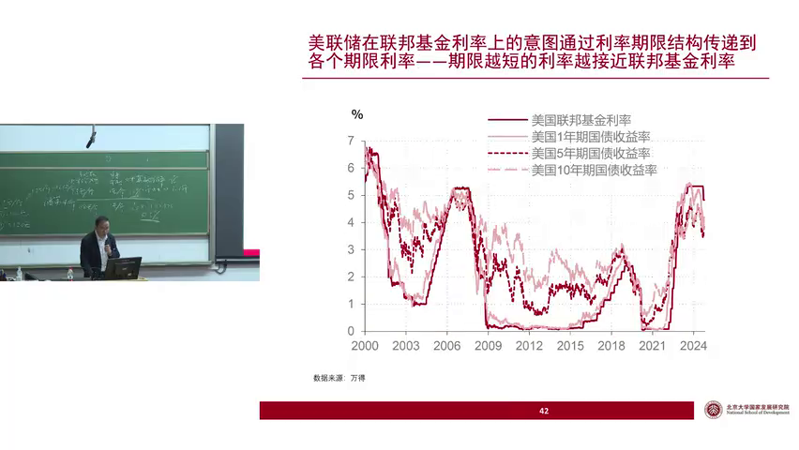
Notes:
1. 央行通过调控联邦基金利率，影响市场对不同期限债券的需求，从而改变收益率曲线的形状，实现货币政策目标。
2. 投资者基于央行对未来利率的预期，选择在隔夜市场或长期债券市场进行套利，导致资金流向变化，进而影响各期限利率。
3. 央行的货币政策预期不仅影响无风险债券收益率，还通过套利机制传导至风险资产和实体经济，实现广谱利率调控。
4. 美联储通过调控联邦基金利率，旨在引导广义货币扩张，最终影响实体经济，达成宏观经济调控目标。
5. 货币政策的有效传导依赖于顺畅的市场机制，确保最短端利率态度能够顺利传导至整个金融市场和实体经济。

Slide 22
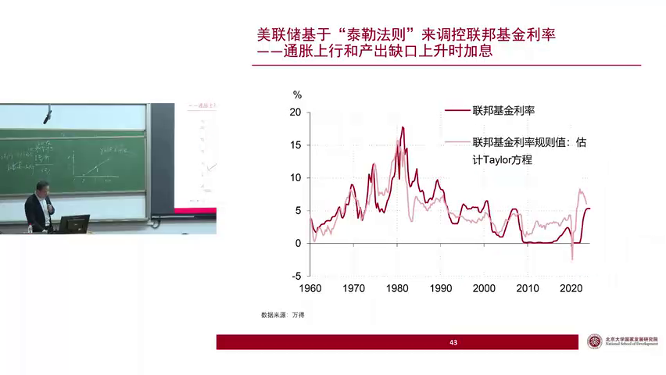
Notes:
1. 美联储在调控联邦经济时，主要依据泰勒法则，通过观察通胀和经济状况（如产出缺口）来决定是否加息或降息。
2. 泰勒法则揭示了美联储的利率调整逻辑，即在通胀上行或经济向好时加息，反之则降息，实际利率走势与预测值基本吻合。
3. 美联储的利率决策基于对通胀和经济质量的评估，通过简单的线性回归模型可以拟合出其利率调整的规律。
4. 货币政策的传导机制在四大危机后可能受到影响，但美联储依然主要关注通胀和经济状况进行调控。
5. 泰勒法则的应用显示了美联储在调控经济时的规则性和可预测性，但近年来误差较大，说明经济环境的复杂性。

Slide 23
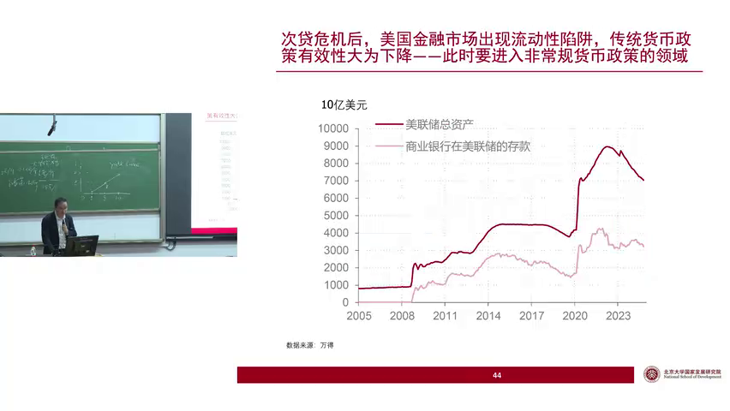
Notes:
1. 次贷危机前，商业银行在美联储的存款很少，因为利率低，存款无收益，银行倾向于将资金用于放贷或购买其他资产。
2. 次贷危机后，为防止金融机构倒闭，美联储大量投放基础货币，导致商业银行存款准备金激增，但因经济衰退和信贷需求下降，资金无法有效派生为广义货币。
3. 传统货币政策在零利率下限遇到瓶颈，无法有效刺激实体经济，货币政策传导路径受阻，促使非常规货币政策的发展。
4. 非常规货币政策旨在绕过传统传导路径的阻塞点，直接作用于经济目标，以期改善货币政策的有效性。
5. 分析金融货币现象时，应深入理解经济主体的行为优化，从微观层面剖析宏观现象，以准确把握货币政策传导机制。

